Slide 1

Jaolang: Uma Linguagem Cria
TS
por Thiago Sousa

Slide 2

Motivação: Por Que Jaolang?
Aprender Fundamentos
Controle Detalhado
Estudar compilação e interpretação desde o léxico até a execução.
Permite controle passo a passo de análise sintática e execução.
Ferramentas Didáticas
Uso de EBNF, Flex/Bison e árvores de sintaxe para compreensão.
Linguagem com intuito de ser engraçada
A linguagem transmitir um questionamento de “como isso ta rodando?”

Slide 3
Características Principais de Jaolang
Tipos Primitivos
Sintaxe Idiomática
Controle de Fluxo
inteirao (int)
mostra_ae(expr) em vez de print
se_liga_jao ... se_nao_jao (if/else)
falae (string)
escuta_ae_jao() em vez de scan
vai_rodando_ae (for)
verdade_ou_farsa (bool)
vira em vez de =
repete_ate_jao ... quando (while)

Slide 4

Curiosidades e Design da Linguagem
Vocabulário Diferenciado
Termos “exóticos” do vocabulário brasileiro padrão.
Mapeamento Flex/Bison
Tokens traduzidos para facilitar parsing e interpretação.
Booleanos em minúsculas
true/false para manter padrão simples e legível.
Árvore de Nós Python
Estrutura usada para interpretar e executar o código.

Slide 5

Todas funcionalidades
Coloque aqui seu código completo em Jaolang para demonstração detalhada.

Slide 6
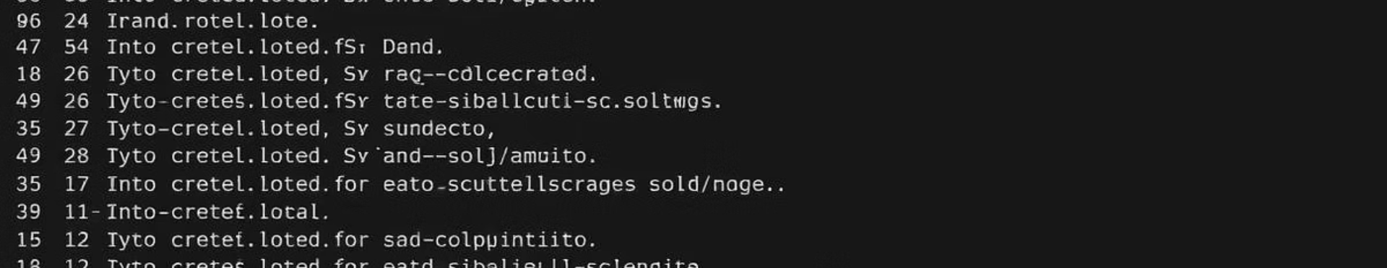
Saída das funcionalidades
Espaço reservado para mostrar a saída gerada pelo código acima.

Slide 7





Exemplo de Código Jaolang
Definição
inteirao idade vira 18
Criando variáveis
falae nome vira "Jaozinho"
Mostrar nome
mostra_ae(nome)
Condição
se_liga_jao idade > 17
mostra_ae("Maior de idade")
se_nao_jao mostra_ae("Menor de idade")

Slide 8
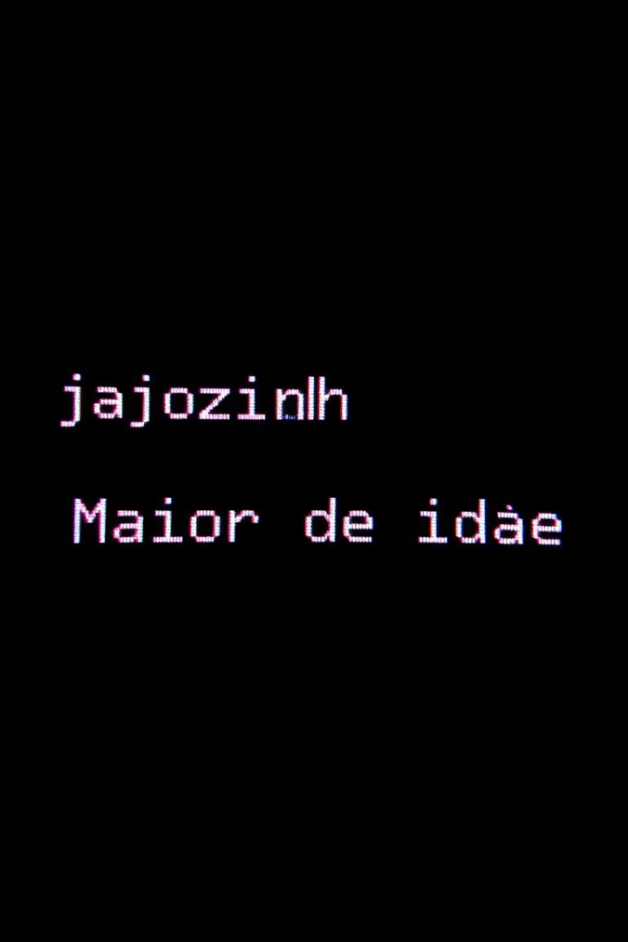
Saída do Exemplo
Espaço reservado para a saída formatada do exemplo apresentado.

